Slide 1
미래에셋 변동성하베스트 일반사모투자신탁
변동성을 수확하라
미래에셋자산운용
2026.08

Slide 2
1. 운용인력
2. 이벤트 드리븐 특수상황 전략
3. 투자 포인트
4. 펀드 개요
5. 투자 프로세스
6. Appendix: 글로벌특수상황펀드 현황
Page 3
Page 4
Page 7
Page 20
Page 21
Page 22

Slide 3
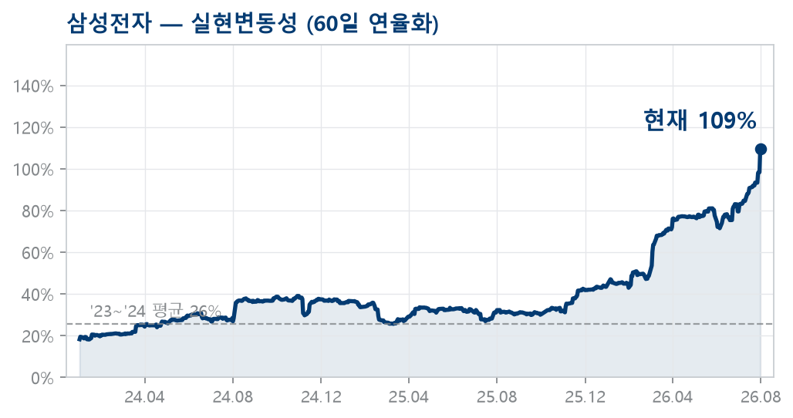
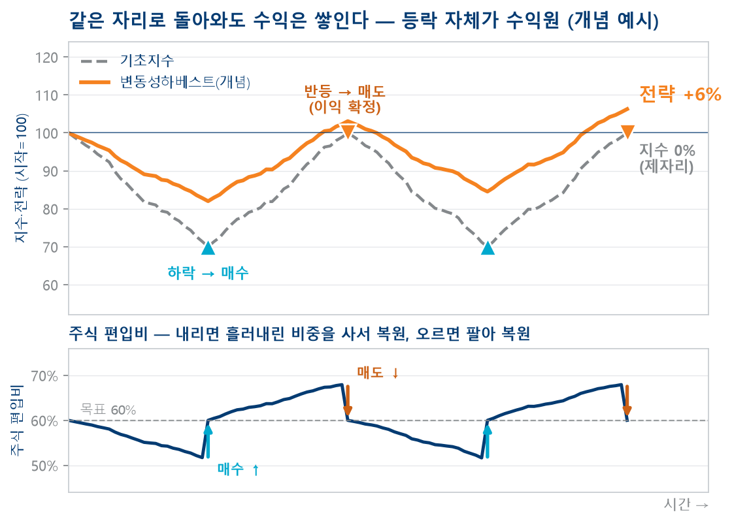
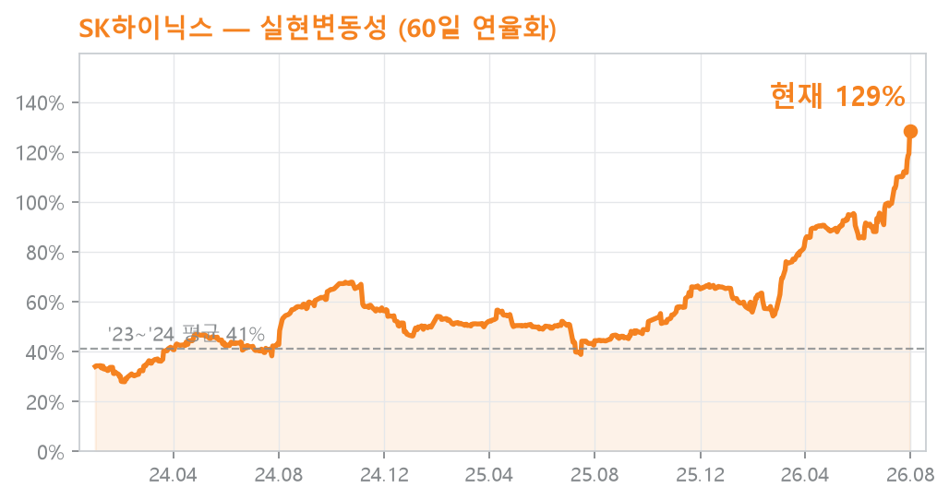
Concept : 변동성 매매로 안정적 절대수익 추구
역대급 변동성 시장 환경을 수익의 기회로 인식
모델 기반의 변동성 매매 전략으로 변동성이 큰 시장에서 안정적 절대수익을 추구
변동성 급등, But 실적은 받친다
변동성 하베스트 전략
내리면 사서 평균단가를 낮추고, 오르면 팔아 이익을 확정
(매일 종가 목표 편입비로 자동 리밸런싱)
좌: 변동성 = 일간 수익률 롤링 60영업일 표본표준편차×√252 (2026.7.31 삼성전자 109%·SK하이닉스 129%, '23~'24 평균 26%·41%)
우: 개념 예시 — 주식 60% 목표 자동 리밸런싱 · 지수 -30% 하락 후 회복 왕복 2회 가정 · 하단은 주식 편입비 추이

Slide 4
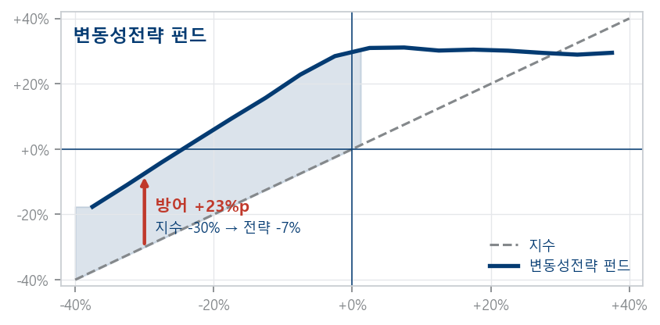
Concept : 목표배당형 사모펀드
목표 타겟 수익률 : 15%
목표 타겟 달성 이후 분배 후 원금 재운용 — 수익 확정의 반복
시뮬레이션(1만경로·σ60%·1년) 만기 지수 구간별 펀드 수익률 평균 · 지수 -30%에서 -7%
변동성전략 펀드

Slide 5
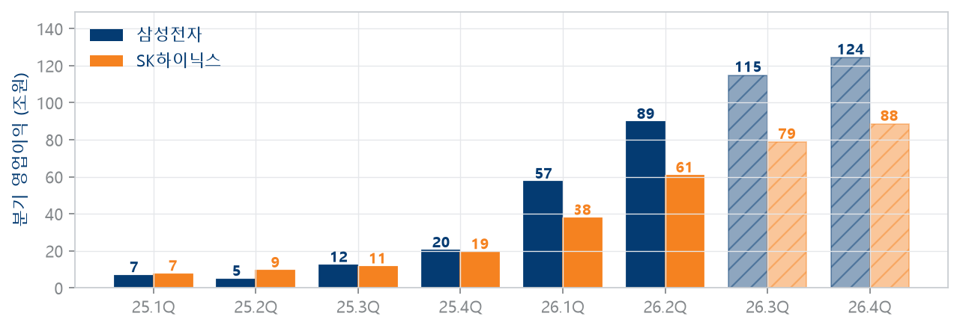
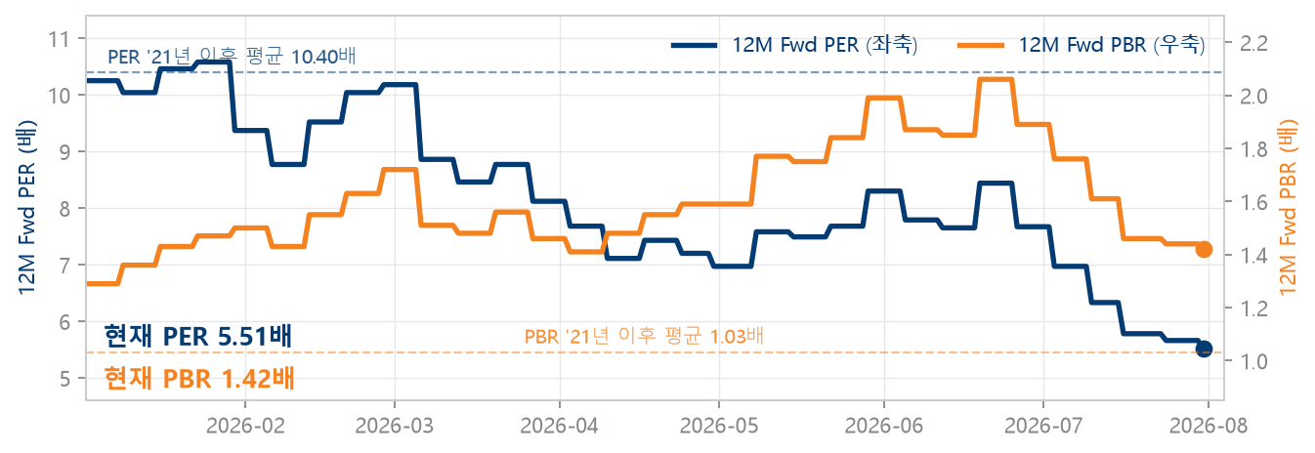
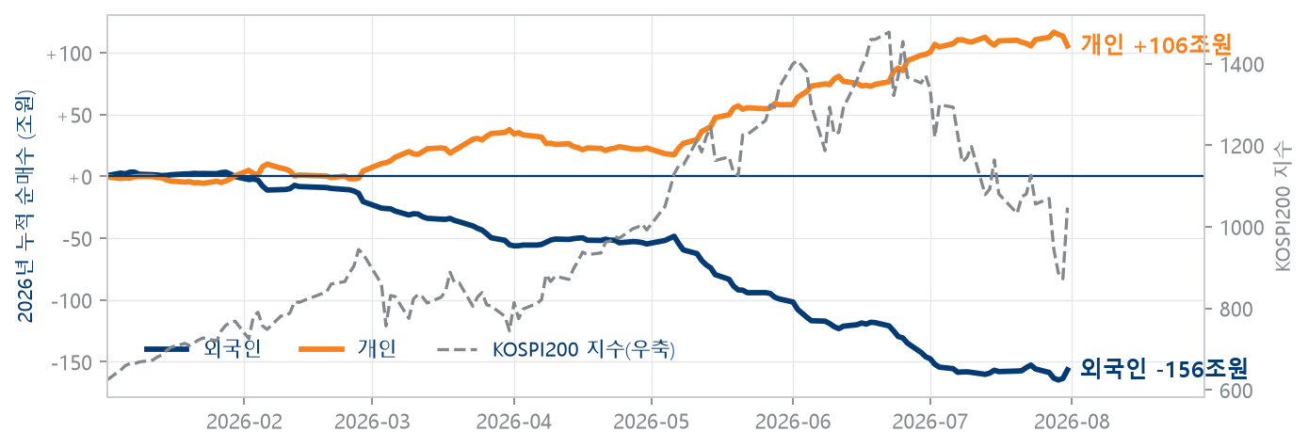
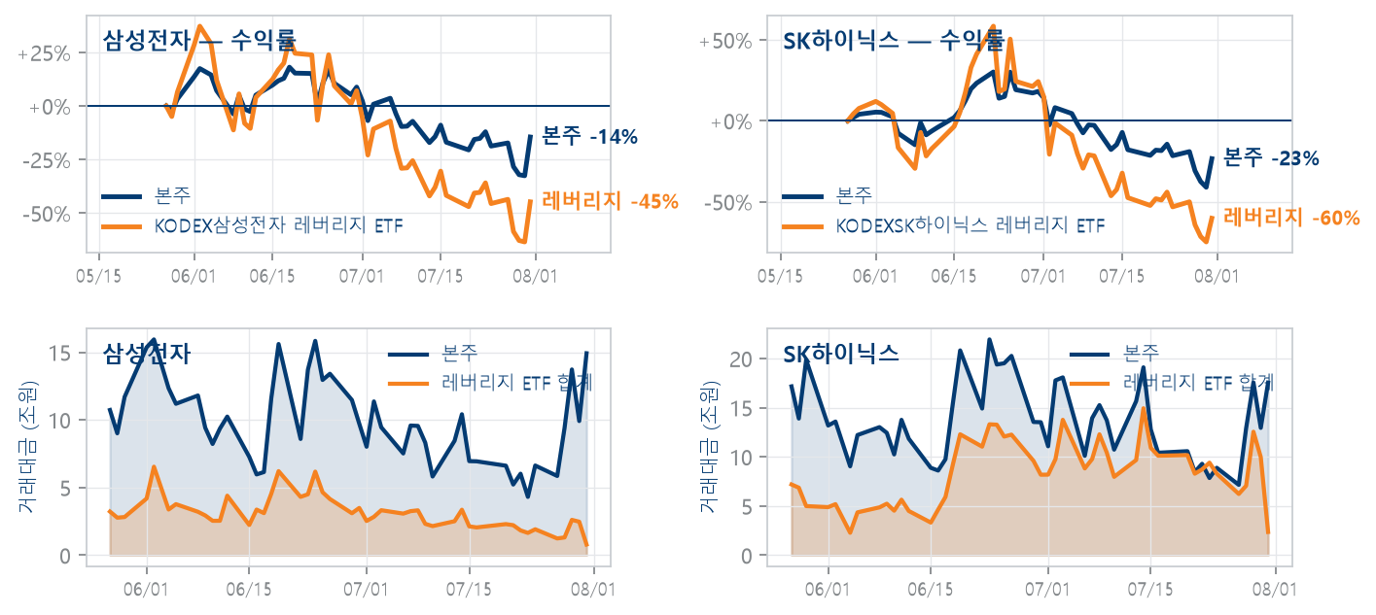
시장 환경 : 역대급 변동성 시장 환경
사상 최대 실적 / 최저 수준 밸류에이션 / 엇갈린 수급에 레버리지가 증폭 → 역대급 변동성 환경 지속
역대급 변동성 시장
실적
밸류에이션
수급
레버리지 거래량
분기 영업이익
12M Fwd PER · PBR
외국인 매도 vs 개인 매수 (26.1.2~26.07.31 누적)
본주 vs 레버리지 ETF 수익률·거래대금

Slide 6
시장 환경 : 역대급 SK하이닉스, 삼성전자 변동성
단일 종목 레버리지의 영향으로 2019년 이후 역대급 주가 변동성 기록 중
기초종목 연간 변동성 2026년 연간 변동성 삼성전자 90% · SK하이닉스 105% 기록. 2019년 이후 최고
기초종목 연간 수익률 | 2019 | 2020 | 2021 | 2022 | 2023 | 2024 | 2025 | 2026*
삼성전자 | +44.2% | +45.2% | -3.3% | -29.4% | +41.9% | -32.2% | +125.4% | +118.9%
SK하이닉스 | +55.5% | +25.9% | +10.5% | -42.8% | +88.7% | +22.9% | +274.4% | +163.9%
연간 변동성 = 해당 연도 일간 수익률 표본표준편차×√252 (2026*은 7/31까지) · 종가 기준 · 자료: 한국거래소. 하단 표는 연간 수익률

Slide 7
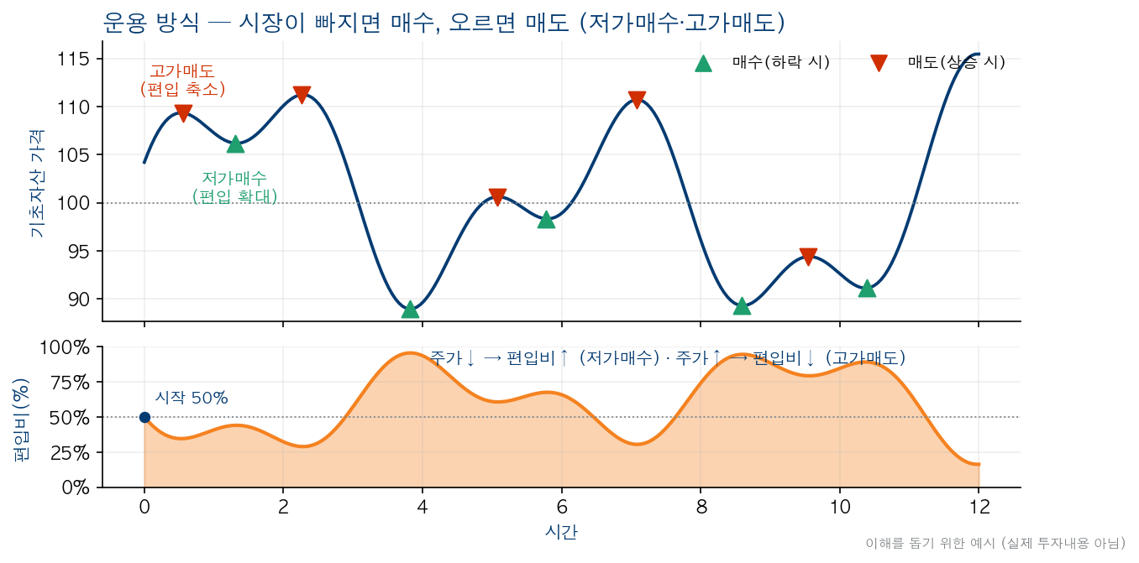
펀드 전략 : 오르면 팔고 내리면 산다
가격이 오르면 팔아서 이익을 실현하고 가격이 떨어지면 매수해서 평단가를 낮춤 → “저가매수 고가매도”
오르면 목표 편입비↓ → 매도 → 이익 확정
내리면 목표 편입비↑ → 매수 → 평균단가 인하
목표와 실제 차이가 ±1%p 이상일 때만 집행 → 잔변동에 반응하지 않아 비용 절약
시장 전망·타이밍 판단은 개입 X
개념 예시(실제 투자내용 아님) — 지수 100→70→100 왕복 2회 · 주식 60% 목표 리밸런싱

Slide 8
펀드 전략 : 지수가 내려가면 목표 편입비가 올라간다
목표 편입비까지만 투자하며, 남은 현금은 추가 하락 시 저가매수 재원으로 활용
편입비를 정하는 변수는 지수 위치와 잔존만기, 변동성을 고려하여 계산
지수 레벨에 따른 목표 편입비 곡선
세로축: 목표 주식 편입비
상승-> 편입축소
(고가 매도 이익실현)
가로축 = 기초지수 레벨(설정일 종가 = 100) · σ60% 가정 · 최소 편입비 10%~최대 100%

Slide 9
변동성 하베스트 전략 - 횡보장
변동성 전략의 수익이 극대화 되는 시장
중변동 횡보기 (2024.12~2025.5 · 60영업일 변동성(연율화) 32~38% 수준에서 움직임) — 원금 기준 · 막대=편입비
좌축: 기초지수·변동성전략 펀드 누적수익률 | 우축: 주식 편입비(막대)
구분 | 기간수익률 | 최대낙폭(MDD) | 연율화 변동성 | 평균 편입비 | +15% 달성(분배)
기초지수(삼전 50:하이닉스 50) | +17.4% | -18.8% | 36% | - | -
변동성전략 펀드 | +10.1% | -5.4% | 12% | 32% | 0회
중변동 횡보기 2024.12~2025.5(120영업일) · 원금 기준 · 매수 5bp·매도 30bp· 현금 연 2.5% 반영 · 기초지수 = 삼성전자 50:SK하이닉스 50 · 시뮬레이션이며 실제 성과와 다를 수 있음 ·
연율화 변동성 = 해당 구간 일간 수익률의 표본표준편차×√252(기초·펀드 동일 기준, 상단 60영업일 변동성 라벨은 국면 구분용 롤링 60영업일)

Slide 10
변동성 하베스트 전략 - 상승장
상승이 일부 제한
고변동 급등기 (2025.7~2026.6 · 60영업일 변동성(연율화) 27→82% 수준에서 움직임) · 막대=편입비
배율 차가 커 축을 분리 — 좌축: 기초지수(최대 +700%) | 우축: 변동성전략 펀드 누계·편입비(최대 120%)
구분 | 기간수익률 | 최대낙폭(MDD) | 연율화 변동성 | 평균 편입비 | +15% 달성(분배)
기초지수(삼전 50:하이닉스 50) | +638.2% | -24.9% | 64% | - | -
변동성전략 펀드 | +70.3% | -6.3% | 22% | 33% | 4회
고변동 급등기 2025.7~2026.6(244영업일) · ▼=+15% 도달 분배 시점(4회) · 비용 반영 동일 · 시뮬레이션 · 최소 편입비 10% 의무 보유 반영
연율화 변동성 = 해당 구간 일간 수익률의 표본표준편차×√252(기초·펀드 동일 기준, 상단 60영업일 변동성 라벨은 국면 구분용 롤링 60영업일)

Slide 11
변동성 하베스트 전략 - 하락장(1)
손실을 볼 수 있습니다 — 다만 저가매수 구조로 낙폭은 기초보다 얕습니다
고변동 하락기 (2024.7~11 · 60영업일 변동성(연율화) 30→48% 수준에서 움직임) · 막대=편입비
좌축: 기초지수·변동성전략 펀드 누적수익률 | 우축: 주식 편입비(막대)
구간 | 구분 | 기간수익률 | 최대낙폭(MDD) | 연율화 변동성 | 평균 편입비 | +15% 달성(분배)
2024.07~2024.11 | 기초지수(삼전 50:하이닉스 50) | -32.1% | -35.4% | 43% | - | -
2024.07~2024.11 | 변동성전략 펀드 | -22.0% | -23.6% | 30% | 70% | 0회
2024.7~11(104영업일) · 원금 기준 · 매수 5bp·매도 30bp· 현금 연 2.5% 반영 · 원금 전부(0~100%)
연율화 변동성 = 해당 구간 일간 수익률의 표본표준편차×√252(기초·펀드 동일 기준, 상단 60영업일 변동성 라벨은 국면 구분용 롤링 60영업일)

Slide 12
변동성 하베스트 전략 - 하락장(2)
손실을 볼 수 있습니다 — 다만 저가매수 구조로 낙폭은 기초보다 얕습니다
초고변동 급락기 (2026.7 · 변동성 82→103%) · 막대=편입비
좌축: 기초지수·변동성전략 펀드 누적수익률 | 우축: 주식 편입비(막대)
구간 | 구분 | 기간수익률 | 최대낙폭(MDD) | 연율화 변동성 | 평균 편입비 | +15% 달성(분배)
2026.07 | 기초지수(삼전 50:하이닉스 50) | -39.6% | -39.6% | 114% | - | -
2026.07 | 변동성전략 펀드 | -22.0% | -22.0% | 63% | 56% | 0회
2026.7(20영업일·초고변동) · 원금 기준 · 매수 5bp·매도 30bp·반영·현금 연 2.5% 반영 · 원금 전부(0~100%)
연율화 변동성 = 해당 구간 일간 수익률의 표본표준편차×√252(기초·펀드 동일 기준, 상단 60영업일 변동성 라벨은 국면 구분용 롤링 60영업일)

Slide 13
변동성 하베스트 전략 - 과거 시뮬레이션 (변동성전략 펀드 수익률)
2021.07.29~2026.08.04 · 1년 텀 시뮬레이션 (+15% 도달 시 분배 후 원금 재운용 · 미도달 시 만기 재설정)
변동성전략 펀드 성과 시계열 (2021.07.29~2026.05.26 완결 8턴 · 원금 기준 누계 +84.4% · ▼=분배 · 점선=만기 재설정)
좌축: 원금기준 누계수익률 | 우축: 주식 편입비(막대) · 세로 점선 구간 경계 = 만기 재설정
구분 | 원금 기준 누계 | 최대낙폭(MDD) | 연율화 변동성 | 평균 편입비 | 턴 구성(목표·만기)
변동성전략 펀드 | +84.4% | -24.1% | 16.5% | 44% | 5·3 (총 8턴)
기초지수(삼전 50:하이닉스 50) | +789.5% | -36.1% | 37.5% | - | -
원금 기준 누계 = 각 턴을 원금 100으로 재시작해 손익 합산 · MDD는 누계 기준 · 완결 턴 8개 기준· 매수 5bp·매도 30bp 반영. 현금 연 2.5% 반영 · 기초지수 = 삼성전자 50:SK하이닉스 50 · 최소 편입비 10% 의무 보유 반영

Slide 14
변동성 하베스트 전략 - 과거 시뮬레이션 (변동성전략 펀드 수익률)
목표 +15% 달성 시 분배 후 재운용(목표) · 미도달 시 만기 재설정(만기) — 2021.07.29~2026.08.04 전체 턴 시뮬레이션
턴 요약 (완결 8턴 · 원금 100 재시작 기준)
턴 | 기간 | 소요일 | 기초 | 펀드 | 턴 MDD | 종료
1 | 21.07.29~22.08.08 | 252 | -18.8% | -11.9% | -23.3% | 만기
2 | 22.08.09~23.08.16 | 252 | +17.5% | +10.3% | -9.7% | 만기
3 | 23.08.17~24.08.28 | 252 | +35.9% | +9.6% | -3.0% | 만기
4 | 24.08.29~25.07.10 | 206 | +22.8% | +15.0% | -10.6% | 목표
5 | 25.07.11~25.11.03 | 75 | +95.1% | +15.0% | -3.2% | 목표
턴 | 기간 | 소요일 | 기초 | 펀드 | 턴 MDD | 종료
6 | 25.11.04~26.02.03 | 62 | +58.0% | +15.5% | -5.1% | 목표
7 | 26.02.04~26.04.16 | 47 | +28.9% | +15.5% | -8.0% | 목표
8 | 26.04.17~26.05.26 | 24 | +59.2% | +15.4% | -1.5% | 목표
진입 청사진 — 신규 1년 텀 (AUM 100억 · 종가 26.08.04)
구성 | 목표비중 | 금액(억) | 수량(주)
삼성전자 | 20.5% | 20.5 | 8,540
SK하이닉스 | 20.5% | 20.5 | 1,299
현금(이자 연 2.5%) | 59.0% | 59.0 | -
기간 = 각 턴의 설정~종료 . MDD = 턴 내 NAV 최고점 대비 최대 하락 · 매수 5bp·매도 30bp 반영·현금 연 2.5% 반영 · 기초지수 = 삼성전자 50:SK하이닉스 50 · 최소 편입비 10% 의무 보유 반영

Slide 15
변동성 하베스트 전략 - 과거 시뮬레이션
2023.7~2026.7, 748영업일을 5개 국면으로 구분했을 때 해당 기간에서 기초보다 낙폭이 얕았습니다
① 국면 정의, 실현변동성과 방향으로 구분
③ 최대낙폭 크기(|MDD|), 모든 국면에서 기초보다 얕다
국면 | 시기 | 영업일 | 변동성(연율화) | 삼성전자 50:하이닉스 50 수익률
저변동 상승기 | 23.10~24.06 | 164 | 23~31% | +59%
고변동 하락기 | 24.07~24.11 | 104 | 30→48% | -32%
중변동 횡보기 | 24.12~25.05 | 120 | 32~38% | +17%
고변동 급등기 | 25.07~26.06 | 244 | 27→82% | +638%
초고변동 급락기 | 26.07~26.07 | 20 | 82→103% | -40%
② 국면별 성격
국면 | 이 국면에서 전략이 하는 일
저변동 상승기 | 실현변동성 20%대 · 완만한 우상향 — 변동성 매매 기회는 적고 방향성이 성과를 좌우
고변동 하락기 | 변동성 30→48% 확대 + 기초 -32% — 저가매수로 편입비를 늘리며 낙폭 완화
중변동 횡보기 | 변동성 30%대 · 등락 반복 — 저가매수·고가매도가 가장 잘 작동하는 국면
고변동 급등기 | 변동성 27→82% · 기초 +589% 급등 — 목표 달성·분배가 반복
초고변동 급락기 | 변동성 82→103% · 20영업일 만에 기초 -40% — 방어력의 한계 시험 구간
기초가 가장 깊게 빠진 국면(초고변동 급락기, -39.6%)에서도 변동성전략 펀드는 -22.0% — 낙폭을 17.6%p 줄였습니다
MDD = 원금 기준 누계의 최고점 대비 최대 하락(차트는 크기 |MDD|) · 매수 5bp·매도 30bp·보수 등 연 2.0% 반영 · 시뮬레이션이며 원금 비보장 · raw: 제안서_차트raw_20260812.xlsx 'P16_국면낙폭'
실현변동성 = 기초 일간 수익률 롤링 60영업일 표본표준편차×√252

Slide 16
변동성 하베스트 전략 - 예상 주식 편입비 (변동성전략 펀드)
설정 후 41% 편입 이후 기간 별 가격 변동에 따른 예상 편입 비중
수익률 | 최초편입 비중 | 1개월 | 3개월 | 6개월 | 9개월 | 12개월
40% |  | 21%(-20%) | 20%(-21%) | 17%(-24%) | 11%(-30%) | 10%(-31%)
35% |  | 22%(-19%) | 22%(-19%) | 19%(-22%) | 14%(-27%) | 10%(-31%)
30% |  | 25%(-16%) | 24%(-17%) | 22%(-19%) | 17%(-24%) | 10%(-31%)
25% |  | 27%(-14%) | 26%(-15%) | 25%(-16%) | 20%(-21%) | 10%(-31%)
20% |  | 29%(-12%) | 29%(-12%) | 28%(-13%) | 25%(-16%) | 10%(-31%)
15% |  | 32%(-9%) | 32%(-9%) | 32%(-9%) | 29%(-12%) | 10%(-31%)
10% |  | 35%(-6%) | 35%(-6%) | 36%(-5%) | 35%(-6%) | 10%(-31%)
5% |  | 38%(-3%) | 39%(-2%) | 40%(-1%) | 41%(+0%) | 10%(-31%)
0% | 41%(+0%) | 42%(+1%) | 43%(+2%) | 45%(+4%) | 48%(+7%) | 54%(+13%)
-5% |  | 45%(+4%) | 47%(+6%) | 50%(+9%) | 56%(+15%) | 100%(+59%)
-10% |  | 49%(+8%) | 52%(+11%) | 56%(+15%) | 63%(+22%) | 100%(+59%)
-15% |  | 54%(+13%) | 56%(+15%) | 62%(+21%) | 71%(+30%) | 100%(+59%)
-20% |  | 58%(+17%) | 61%(+20%) | 68%(+27%) | 79%(+38%) | 100%(+59%)
-25% |  | 63%(+22%) | 66%(+25%) | 74%(+33%) | 86%(+45%) | 100%(+59%)
-30% |  | 68%(+27%) | 72%(+31%) | 80%(+39%) | 93%(+52%) | 100%(+59%)
-35% |  | 73%(+32%) | 77%(+36%) | 86%(+45%) | 98%(+57%) | 100%(+59%)
-40% |  | 78%(+37%) | 83%(+42%) | 91%(+50%) | 100%(+59%) | 100%(+59%)
변동성전략 펀드 · 잔존 12개월 설정 · σ60% 가정 · 괄호 = 최초 편입비(41%) 대비 변화(%p) · 최소 편입비 10% 의무 보유(하한) 반영

Slide 17
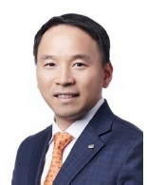
운용역 소개
책임 담당자
성명 : 이현경
소속 : AI금융공학운용부문 / 부문장
학력 : Mathmatics (B.S.), Yonsei University / Economics (M.A.), Seoul National University
기간 | 경력
2001.02 ~ 2008.03 | 미래에셋투신운용 / 금융공학팀
2008.03 ~ 2012.03 | 미래에셋맵스자산운용 / Multi Strategy 본부
2012.03 ~ 현재 | 미래에셋자산운용 / AI금융공학운용부문
(2026.07.31 기준)

Slide 18
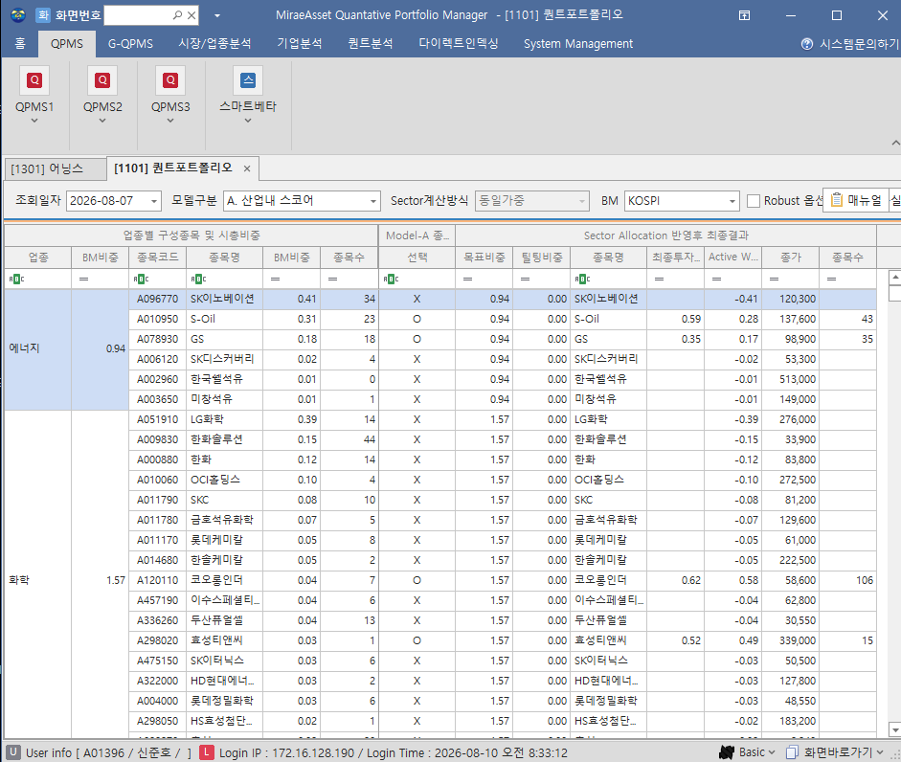
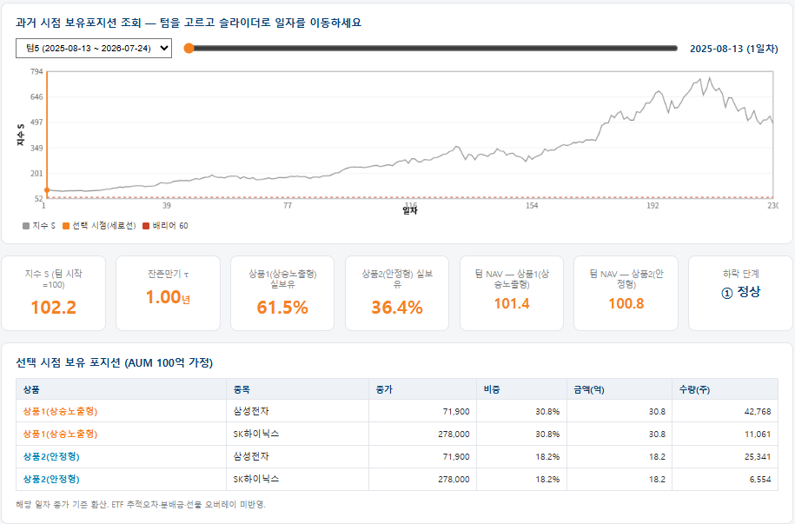
AI금융공학운용부문 퀀트 시스템 (QPMS Vol Trading)
규칙 기반의 리밸런싱 로직을 QPMS Vol Trading 시스템에서 연산합니다.
QPMS Vol Trading 시스템
일별 리밸런싱 실시간으로 목표 편입비를 재산출. 자의적 판단 배제, 규칙대로 집행. 일별 종가기준 목표 편입비 매칭
저가매수·고가매도 규칙 지수 하락 시 편입비 확대, 상승 시 축소합니다.
급등장 청산 규칙 지수가 +10%·+20% 상승하면 편입비를 단계적으로 축소해 이익을 확정

Slide 19
FAQ
Q. 지수가 하락하면 펀드도 같이 떨어지는 것 아닌가요?
A. 같이 떨어지지만 낙폭이 더 얕도록 설계되어 있습니다. 하락할수록 저가매수로 편입비를 늘리는 구조로, 시뮬레이션(1만경로·변동성 60%) 기준 지수 -30% 구간의 평균 수익률은 -7%입니다. 실측 백테스트에서 기초가 -39.6% 급락한 2026년 7월에도 최대낙폭을 -22.0%로 방어했습니다. (가정에 따른 예시, 원금 보장 아님)
Q. 상방 수익은 제한되는 것 아닌가요?
A. 일부 제한됩니다. 다만 최소 편입비 10%로 상승 참여를 유지하며, +15% 도달 시 분배 후 원금 재운용으로 사이클을 반복합니다. 2025.7~2026.6 급등기에 목표를 4회 달성해 원금 기준 +70%를 기록했습니다.
Q. 편입비는 어떻게 정해지나요?
A. 지수 위치(설정일=100)·잔존만기·변동성을 반영해 매일 목표 편입비를 산출하고, 최소 10%~최대 100% 범위에서 운용합니다. 설정일에는 41%로 시작해 남은 현금을 하락 시 저가매수 재원으로 씁니다. 시장 전망이나 타이밍 판단은 개입하지 않습니다.
Q. 상승장이 지속되면 조기에 끝나는 것 아닌가요?
A. 종료가 아니라 다음 사이클로 이어집니다. 2021.7~2026.5 완결 8턴 중 5턴에서 +15%를 달성해 분배했고, 원금 기준 누계는 +84%입니다. 목표 달성 시 수익을 분배하고 원금만 남겨 재운용합니다.
Q. 변동성이 줄어들면 수익을 못 내나요?
A. 매매 기회는 줄지만 보유 포지션으로 상승 수익을 확보합니다. 저변동 국면(변동성 23~31%) 월평균 +1.4%, 중변동 횡보 +1.8%였고, 변동성이 커질수록 수익 폭이 확대됩니다(고변동 급등기 월평균 +6.0%). 현재 실현변동성은 삼성전자 109%·SK하이닉스 129%로 '23~'24 평균(26%·41%)을 크게 웃도는 국면입니다.

Slide 20
펀드 정보

Slide 21
투자 위험

Slide 22

Ⅰ. 운용프로세스
1. 투자철학 및 운용전략
1) 투자철학 및 목적
<미래에셋자산운용 투자원칙>
미래에셋의 투자철학, 차별화된 경쟁력
리서치 기반의 경쟁력 있는 투자자산 발굴 및 제안
투자자산의 경쟁력을 정량/정성 평가하여 투자 의사결정에 반영
체계적인 리스크관리 프로세스
운용전략 및 운용프로세스 점검을 통해 적정성 및 개선방안 검토
투자자산(개별기업, 하위펀드 등)의 체계적인 점검 프로세스
미래에셋자산운용은
경쟁력의 관점에서
투자기업을 봅니다
미래에셋자산운용은
기대수익과 함께 위험을
살핍니다
1
3
미래에셋자산운용은
장기적인 관점에서
투자합니다
미래에셋자산운용은
팀 어프로치(team-approach)에 의해
신중하게 의사결정합니다
2
4
경쟁력 있는 우량자산에 장기투자
높은 우량자산 선정확률을 기반으로 장기투자를 지향
미래에셋 글로벌 및 자산간 리서치를 활용한 운용 프로세스
당사 글로벌 네트워크 기반의 차별화된 리서치로 신중한 투자 의사결정
리서치가 차별화된 MP를 제시하고, 운용역이 일정수준 복제하는 프로세스
이상의 원칙을 일관성 있게 지킵니다.

Slide 23
Ⅱ. 운용조직
1. 전체 조직도
대표이사
금융소비자보호책임자
투자전략위원회
리스크관리위원회
스튜어드십본부
(00명)
주식운용부문
(00명)
글로벌투자부문
(00명)
WM마케팅부문
(00명)
주택도시기금운용부문
(00명)
경영혁신부문
(00명)
상품전략본부
(00명)
리서치부문
(00명)
멀티전략투자부문
(00명)
연금마케팅부문
(00명)
기금솔루션부문
(0명)
글로벌혁신부문
(00명)
홍보실
(00명)
채권운용부문
(00명)
ETF운용부문
(00명)
기업솔루션부문
(00명)
투자플랫폼사업부문
(00명)
리스크관리부문
(00명)
법무실
(00명)
부동산부문
(00명)
금융공학운용부문
(00명)
ETF마케팅부문
(00명)
투자솔루션부문
(00명)
디지털혁신부문
(00명)
감사실
(00명)
PEF부문
(00명)
자산배분부문
(00명)
투자와연금센터
(00명)
준법감시인
(00명)
인프라투자부문
(00명)
글로벌ETF상품전략부문
(00명)
(2000.00월말 기준)

Slide 24
Compliance Notice
본 자료는 집합투자상품의 청약을 권유하기 위한 판촉물이 아니며, 청약 권유시에는 반드시 투자설명서를 사용하여야 합니다.
본 자료에 수록된 내용은 신뢰할 만한 자료 및 정보로부터 얻어진 것이나 당사는 그 정확성이나 안전성을 보장할 수 없습니다. 따라서 어떠한 경우에도 본 자료는 투자자의 투자 결과에 대한 법적 책임소재에 대한 증빙자료로 사용될 수 없습니다.
본 자료는 판매회사 임직원의 이해를 돕기 위한 안내자료이며, 임의로 일반투자자에게 제공했을 경우, 당사는 일체의 법적 책임을 지지 않습니다.
관련법령은 수익증권 투자에 대해서는 원리금을 보장하거나 보호하지 않습니다. 따라서 투자원본의 전부 또는 일부에 대한 손실의 위험이 존재하며 투자금액의 손실 내지 감소의 위험은 전적으로 투자자가 부담하며, 집합투자업자나 판매회사 등 어떤 당사자도 투자손실에 대하여 책임을 지지 아니합니다.
집합투자상품은 운용결과에 따른 이익 또는 손실이 투자자에게 귀속되는 실적배당 상품이며, 예금자 보호법의 보호 대상이 아닙니다.
과거의 실적이 미래의 수익을 보장하는 것은 아닙니다.
신탁재산을 주식 및 채권 등에 투자함으로써 투자신탁은 증권의 가격변동, 이자율 등 기타 거시경제지표의 변화에 따른 위험에 노출됩니다. 또한 신탁재산의 가치는 투자대상 종목의 영업환경, 재무상황 및 신용상태의 악화에 따라 급격히 변동될 수 있습니다.
주식투자에 따른 비체계적 위험은 시장위험과 달리 분산투자로도 회피할 수 없는 위험이므로 투자종목에 대한 정기적 분석 및 점검을 통해 포트폴리오에 미치는 영향의 최소화를 추구하지만 개별주식에 대한 위험이 실제 발생할 경우 손실이 발생할 수 있습니다.
파생상품은 작은 증거금으로 거액의 결제가 가능한 지렛대효과로 인하여 기초자산에 직접 투자하는 경우에 비하여 높은 위험에 노출될 수 있습니다.
증권시장 규모 등을 감안할 때 신탁재산에서 거래량이 풍부하지 못한 종목에 투자하는 경우 투자대상 종목의 유동성 부족에 따른 환금성에 제약이 발생할 수 있으며, 이는 신탁재산의 가치하락을 초래할 수 있습니다.
법령 또는 법령에 의한 사유 발생시 및 투자신탁재산의 매각 불능과 투자자의 이익 또는 투자자간의 형평성을 해할 우려가 있는 경우 및 기타 금융감독위원회가 인정하는 경우 수익증권의 환매가 연기 될 수 있습니다.
본 자료에 기재된 내용 중 투자참고 및 예측자료는 신뢰할 수 있다고 판단되는 각종 자료와 통계자료를 이용하여 작성한 것으로 향후 결과를 보증하는 것이 아닙니다.
신탁재산은 “자본시장법”에 의하여 신탁업자가 안전하게 보관, 관리하고 있습니다.
본 자료에 포함된 모든 정보는 당사의 승인 없이 복제되어 유통될 수 없습니다.

